Slide 1





Project: Tajikistan-Afghanistan Poverty Reduction Initiative (TAPRI)
Disaster Risk Management Activity
Опыт интеграции
разномасштабных геолого-картографических материалов при создании карт геологических опасностей по трансграничным территориям, на примере реализации международной инициативы ООН
по Таджикистану и Афганистану
TAPRI
U N D P T a j i k i s t a n
Снежко В.В.,
Бахтдавлатов Р.Д.,
Круткина О.Н.,
Ахмедов А.,
ФГУП «ВСЕГЕИ»,
Главное управление геологии при правительстве Республики Таджикистан

Slide 2

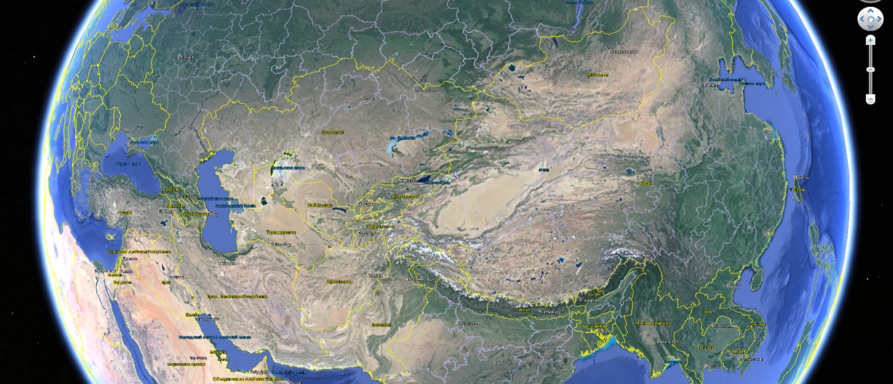
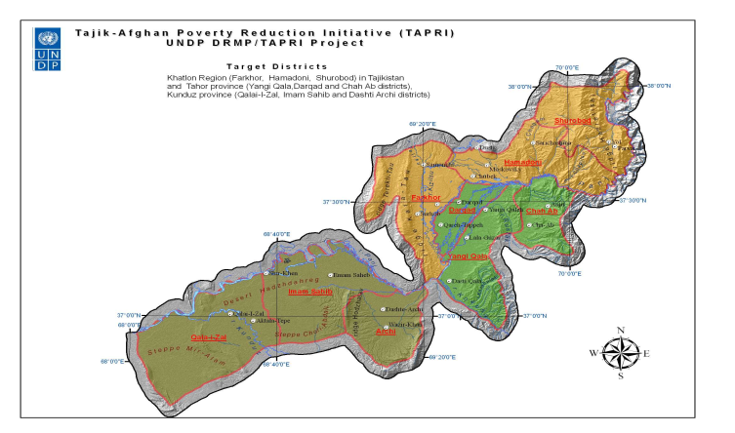
Project: Tajikistan-Afghanistan Poverty Reduction Initiative (TAPRI)
Disaster Risk Management Activity
ВСЕГЕИ, СПб
Площадь работ 10 700 км²
Республика ТАДЖИКИСТАН
Хатлонская область (Farkhor, Hamadoni, Shurobod)
Исламская Республика АФГАНИСТАН
Провинция Тахар (Yangi Qala,Darqad and Chah Ab districts),
Провинция Кундуз (Qalai-I-Zal, Imam Sahib and Dashti Archi districts)
Notes:
Территория исследований представляет собой участок, вытянутый в северо-восточном направлении ( до 250 км в длину, 100 км в ширину, высотные отметки от 320 м- Северо-Афганская равнина до 2883 м хр.Рустак) и расположенный на трансграничной территории Республики Таджикистан и Исламской Республики Афганистан вдоль русла реки Пяндж. С востока участок ограничивается меридианом 68⁰0’'ВД, с запада 70⁰20’'ВД, с юга 36⁰36' СШ, с севера 38⁰5'СШ. Общая площадь работ составляет около 10700 км², в том числе территория Республики Таджикистан – 3750 км² (36%) и территория Исламской Республики Афганистан 6950 км2 (64%). В контур исследований полностью или частично вошли 3 административных района Хатлонской области (Farkhor, Hamadoni, Shurobod) на территории Республики Таджикистан, а так же 3 административных района провинции Кундуз (Qalai-I-Zal, Imam Sahib, Dashti Archi) и 3 административных района провинции Тахар (Yangi Qala,Darqad, Chah Ab) на территории Исламской Республики Афганистан.

Slide 3
«Conduct Regional Characterization Study in order to identify potential risks both in Tajikistan and Afghanistan target territories. Create hazard maps following the assessment»
United Nations Development Programe in Tajikistan
Project: Tajikistan-Afghanistan Poverty Reduction Initiative (TAPRI)
Disaster Risk Management Activity
Программа Развития ООН (ПРООН) в Таджикистане
Таджикско-Афганская Инициатива Сокращения Бедности
Провести региональные исследования по выявлению и оценке природных опасностей по территории Таджикистана и Афганистана.
Создать комплект карт геологических опасностей масштаба 1:200 000 на основе проведенных исследований.
Выполнить оценку территории по степени геологической опасности, подготовить рекомендации по снижению воздействия геологических опасностей
«Conduct Regional Characterization Study in order to identify potential risks both in Tajikistan and Afghanistan target territories. Create hazard maps following the assessment»
Контракт №IC/2012/32 от 17.02.2012
Notes:
Таджикистан и Афганистан - две страны, находящиеся в одном из наиболее сложных районов центральной Азии, отличающемся суровыми климатическими условиями, высокой расчлененностью рельефа и подверженному интенсивному воздействию различных видов природных опасностей, таких как землетрясения, оползни, сели, наводнения, овражная и речная эрозия и т.д. По данным Комитета по чрезвычайным ситуациям Таджикистана, за последнее десятилетие от стихийных бедствий пострадало более 10 000 человек. Продолжающееся падение производства, уменьшение инвестиций в природоохранные мероприятия приводят к дальнейшей деструкции системы защитных инженерных сооружений, создававшейся еще в советские годы и постоянному возрастанию ущерба от опасных геологических процессов. В Афганистане негативное воздействие природных опасностей усугубляется разрушенной, в результате 30-летних боевых действий инфраструктурой страны. Так, только от наводнений, произошедших в период с марта по май 2010 года пострадало около 100 000 человек.
Наиболее сложная ситуация складывается в пограничных районах, особенно это касается наводнений по Пянджу, где любое изменение одного из берегов неизбежно вызывает последствия на другом, что в свою очередь приводит к локальным конфликтам, вплоть до вооруженных столкновений. Очевидно, что здесь необходима совместная стратегия борьбы с природными опасностями. Целью исследования, проведенного в рамках данного подпроекта являлась подготовка современной геолого-картографической основы масштаба 1:200 000 на трансграничную территорию Афганистана - Таджикистана, отражающей развитие основных опасных природных процессов для данного региона, , рекомендации по предупреждению и смягчению последствий воздействия опасных природных процессов на человека и инфраструктуру народно-хозяйственного комплекса (mitigation).

Slide 4
2. Всемерное содействие других программ и подразделений ООН – UNDP, UNOCHA, WHO, UNAMO, World Bank, IOM
ПРОБЛЕМЫ:
1. Отсутствие методик по составлению карт опасностей масштаба 1:200 000 и проведению соответствующих оценок
2. Крайне неоднородная степень изученности территории
3. Общая продолжительность работ ограничена – не более 45 дней
ПРЕИМУЩЕСТВА:
1. Высокий авторитет ООН в Таджикистане и Афганистане
2. Кооперация с другими программами ООН, всемерное содействие правительства РТ и ИРА, государственных учреждений, институтов и неправительственных организаций.
3. Опыт реализации подобных проектов и широкое применение информационных систем, наличие большого количества данных дистанционных съемок.
4. Участие в работе местных консультантов и экспертов
Notes:
2. Оценивая значимость выполненных работ, необходимо подчеркнуть несколько принципиальных позиций:
- выполненные работы не имеют аналогов в межгосударственной и международной практике, поскольку впервые в масштабе 1:200 000 был подготовлен комплект карт, проведена оценка и подготовлен отчет по природным опасностям на трансграничную территорию двух государств;
- работы основаны на картографических и фактографических материалах, полученных в результате многолетних специализированных полевых и камеральных исследований масштаба 1:100 000 – 1:1000 000, выполненных по территории сопредельных государств геологами Республики Таджикистан, Исламской Республики Афганистан, Министерства геологии СССР и Геологической службы США.
- в рамках выполненных работ определен и апробирован комплекс методических подходов (в том числе с широким использованием технологий пространственного анализа геоинформационных систем) камеральных и полевых исследований, обеспечивающий на региональном уровне эффективную, достаточно мало затратную и оперативную оценку значительных по площади равнинных и горных территорий;
- проведение работ и заверка результатов компьютерного моделирования сопровождалось полевыми исследованиями, выполненными членами рабочей группы и национальными консультантами.

Slide 5
Общая продолжительность работ составила 45 дней
5 этапов
этап № 1 - сбор материалов по территории работ, оцифровка, формирование базы данных,
этап № 2 - построение вспомогательных карт, формирование базы данных
этап № 3 – отбор признаков, моделирование, построение предварительных карт, подготовка полевых работ
- этап № 4 - заверка предварительных карт - полевые работы на территории Республики Таджикистан и Исламской Республики Афганистан (по территории Исламской Республики Афганистан выполнены не полностью, в связи с запретом ООН на посещение ряда районов - по причине невозможности обеспечения безопасности сотрудников),
- этап № 5 – уточнение по результатам полевых работ предварительных материалов и построение окончательных карт опасностей, комплексная оценка опасности территории целевого района. Подготовка рекомендаций по смягчению рисков (mitigation) отчет

Slide 6
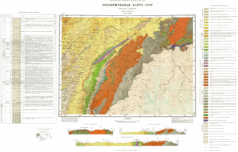
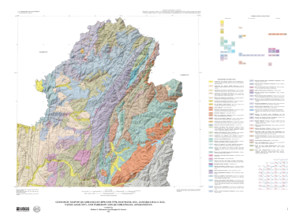
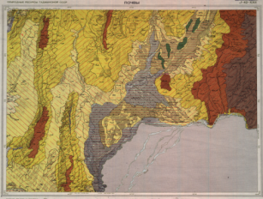
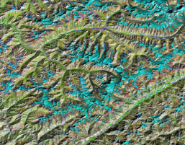
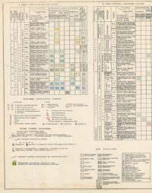
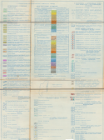
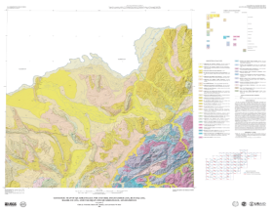
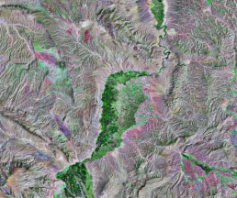
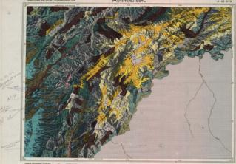
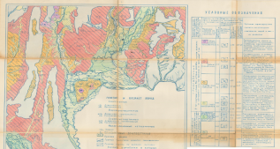
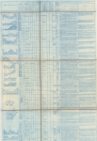
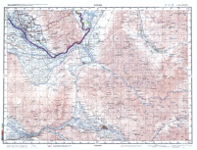

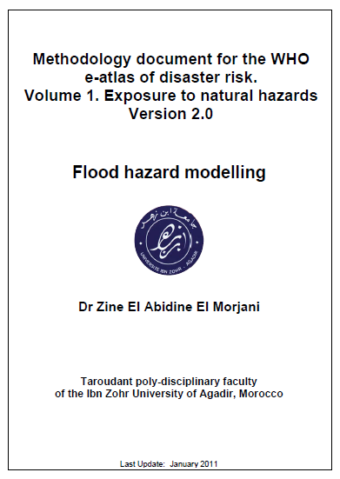
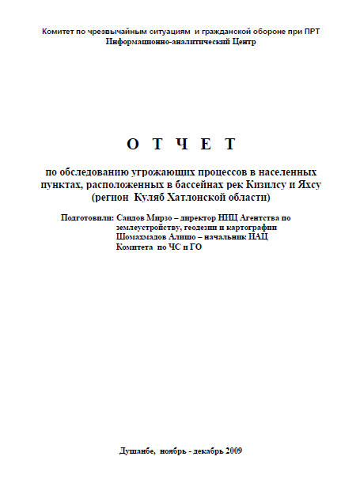
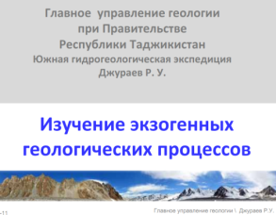
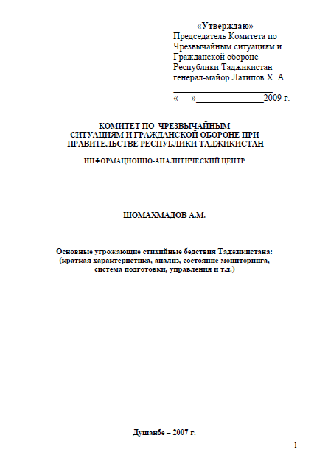
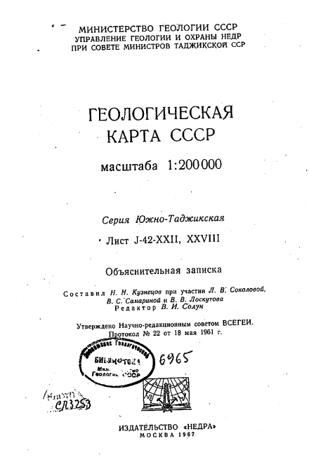
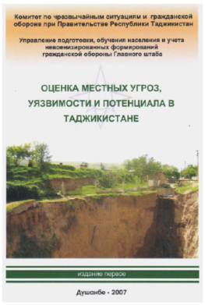
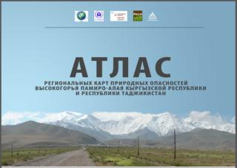
этап № 1 - сбор материалов по территории работ, оцифровка, формирование базы данных
В результате анализа ретроматериалов, данных Комитета по ЧС РТ и Управления по ЧС Афганистана на исследуемой территории значимыми являются следующие геологические опасности: землетрясения, наводнения, сели, оползни, просадки в лессовых породах, эрозионные и суффозионные процессы, карст.
Notes:
Использовались данные размещенные в интернете, опубликованные и фондовые материалы, а также сведения, предоставленные по личному обращению к авторам ранее выполненных работ. При составлении геолого-формационной основы использовались изданные листы и объяснительные записки Госгеолкарты СССР масштаба 1:200 000 на Таджикскую ССР (листы J-42-XVI, J-42-XVII, J-42-XX, J-42-XXI, J-42-XXII-XXVIII, J-42-XXII, J-42-XXVI, J-42-XXVII). По территории Исламской Республики Афганистан - геологические карты масштаба 1:250 000 USGS и AGS (номенклатуры листов в нарезке USGS-AFS - Maps of Quadrangles 3666,3766, 3768, 3668, 3870, 3770 (Jalajin 117, Kham-Ab 118, Char Shangho 123, Balkh 219, Mazar-I-Sharif 220, Qarqin 213, and Hazara Toghai 214, Imam-Saheb 215, Rustaq 216, Baghlan 221, and Taloqan 222, Maymayk 211, Jamarj-I-Bala 212, Faydz-Abad 217, and Parkhaw 218), монографии и отчеты по тематическим и специализированным исследованиям территории Афганистана (ВГБ, СПб). В качестве основы для картографирования и описания экзогенных процессов по территории Таджикистана использовались фондовые материалы: «Результаты комплексной гидрогеологической и инженерно-геологической съемки масштаба 1:200 000 листа J-42-XXII/XXVIII за 1976-79 г.г., Лим В.В.»; «Гидрогеологическая и инженерно-геологическая съемка масштаба 1:200 000 листов трапеций J-42-XVII, J-42-XXIII», отчет Таджикской ГСП 1987-1990 г., Н.Р.Ищук»; «Инженерно-геологические исследования для составления специализированной карты, Южная гидрогеологическая экспедиция, 1984, Петросян Г.О., Винниченко С.В.». При составлении карты наводнений, за основу были взяты цифровые модели по территории Афганистана, любезно предоставленные Эмлин Хаген (Emlyn Hagen, NC3A (2008). Afghanistan Flood Hazard Map v.2. 1:100 000. NATO Consultation, Command and Control Agency, CAT-6, GeoTeam. NATO C3 Agency). Метеокаталоги, каталоги сейсмичности и каталоги чрезвычайных ситуаций Комитета по ЧС Таджикистана и Управления по ЧС Афганистана, а так же результаты современных исследований UNDP, Банка Азиатского развития, картографические и отчетные материалы AGS, USGS (USGS Project in Afghanistan, 2005) и др .

Slide 7
этап № 1 - формирование базы данных
Данные дистанционного зондирования
Цифровая модель рельефа (DEM)
Георастр - геологические, инженерно- геологические карты
Специализированные карты по видам геологических опасностей
Каталоги Главупр Геологии, КЧС Гидромета РТ
Георастр:
топография, землепользование, растительность
исходные данные
БАЗА ДАННЫХ
Tajik-Afghan Poverty Reduction Initiative (TAPRI)
Notes:
База геоданных ARCGIS 10/9,3

Slide 8
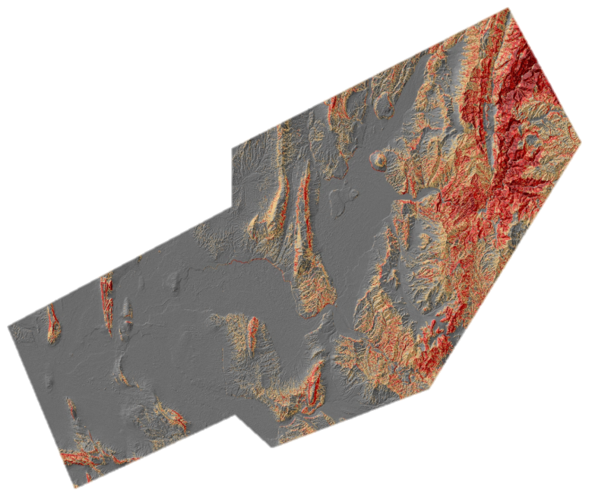
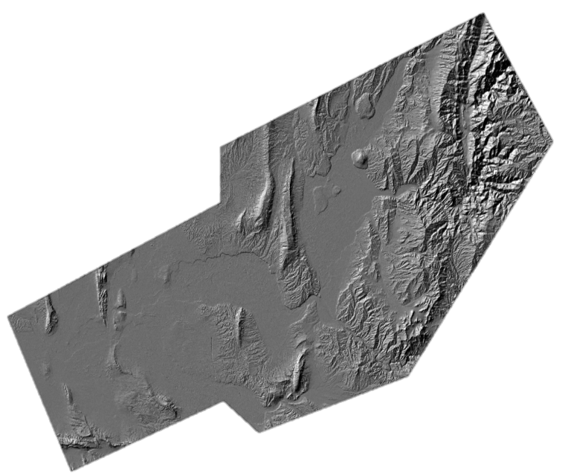
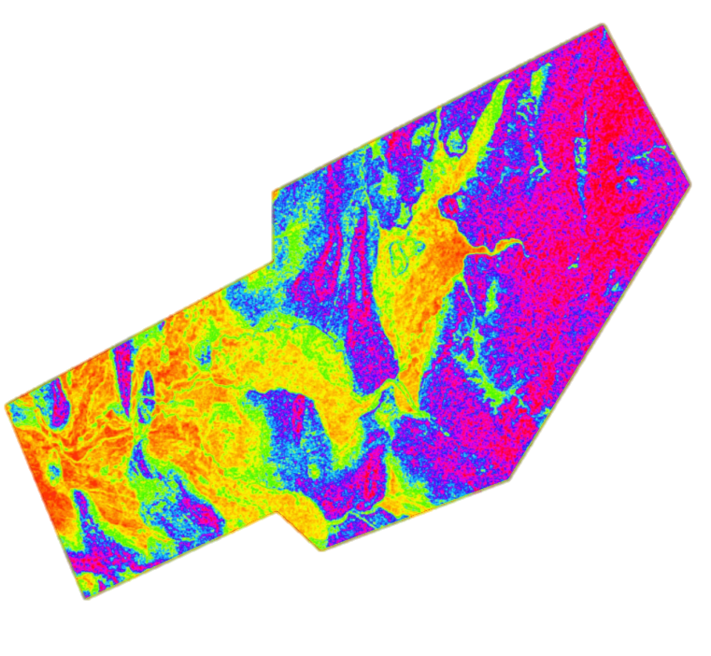
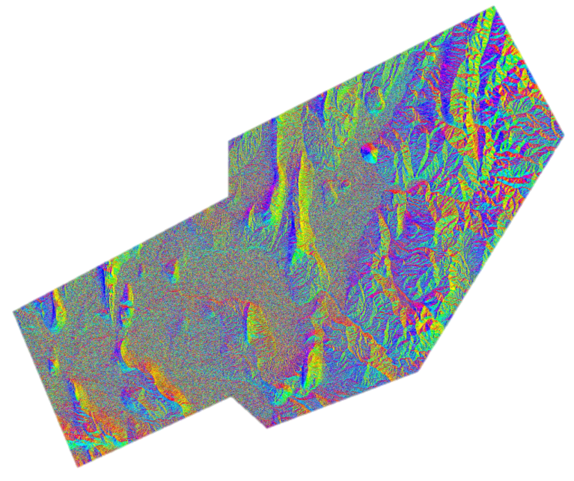
этап № 2 - построение вспомогательных карт, формирование базы данных
Карты морфометрических характеристик рельефа, плотности распределения различных процессообразующих и контролирующих факторов, геопространственных статистических показателей формировались в ArcGis 10 и специализированных модулях (SpatialAnalyst, Geostatistical Analyst, Spatial Statistic Tool, 3D-Analyst, Hydrological Analyse).
Notes:
Комплекты карт: морфометрические характеристики, плотности распределения, геостатистических показателей.

Slide 9
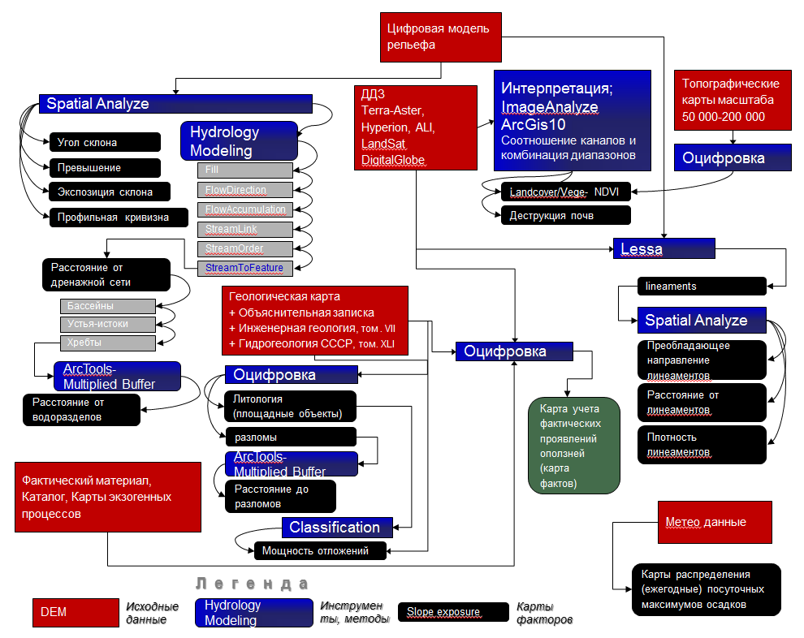
этап № 2 - построение вспомогательных карт, формирование базы данных
Построение карт факторов для моделирования опасности оползней
https://vsegei.academia.edu/VictorSnezhko?notification_code=OYLtbVbt

Slide 10
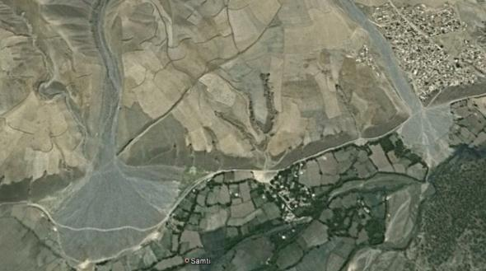
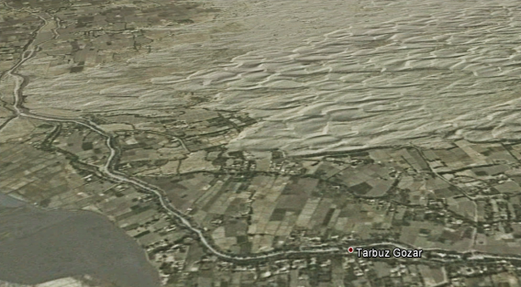
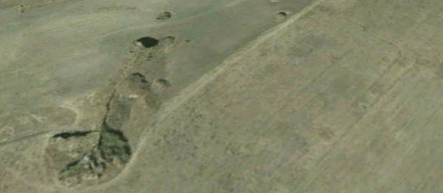
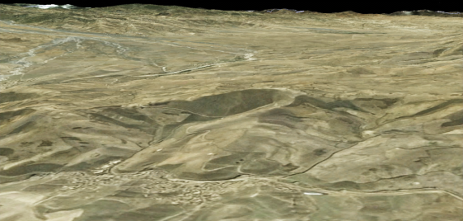
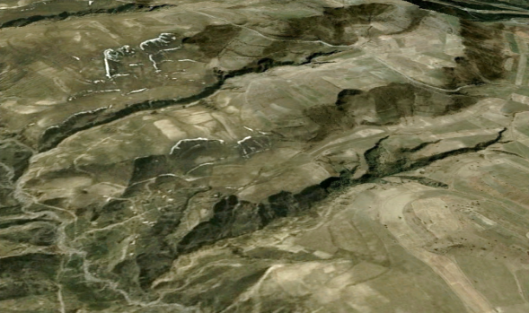
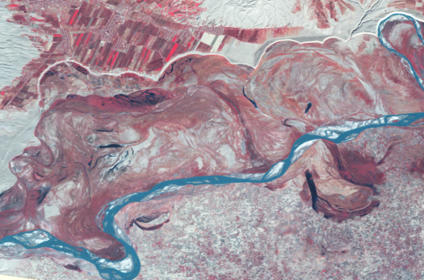
этап № 2 - Прямое дешифрирование – создание карт фактов
Грязекаменные сели к. Samti, Афганистан
Дефляция провинция Кундуз, Афганистан
Суффозионно-эрозионные процессы, Хамадони
Оползень, провинция Тахар, Афганистан
Овражная эрозия, Шурообод, Таджикистан
Область затопления р.Пяндж, Таджикистан- Афганистан

Slide 11
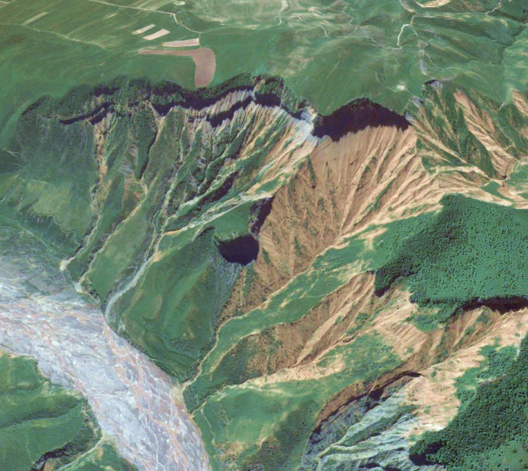
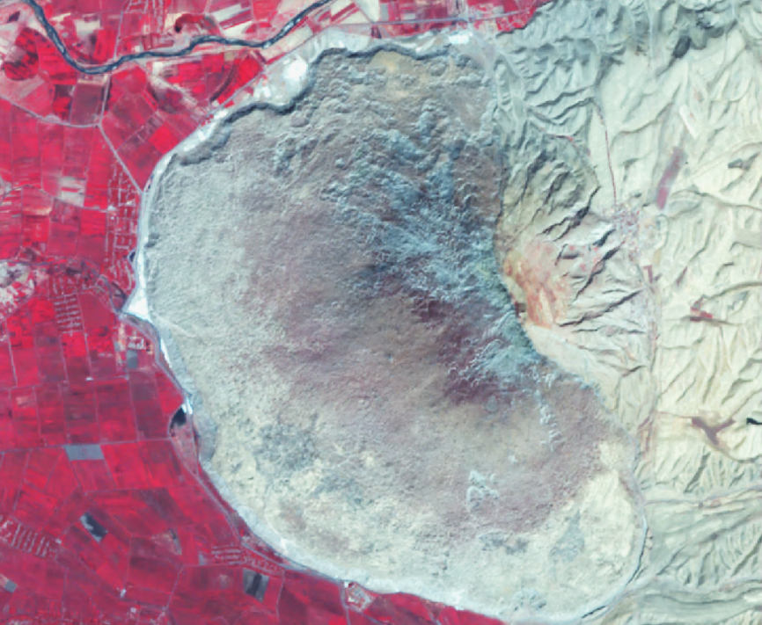
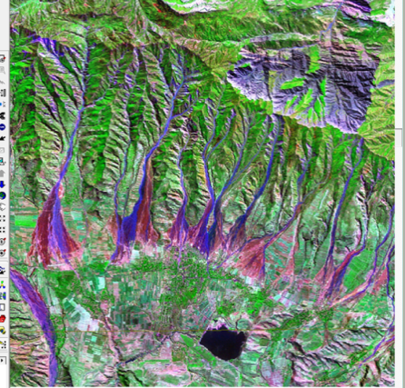
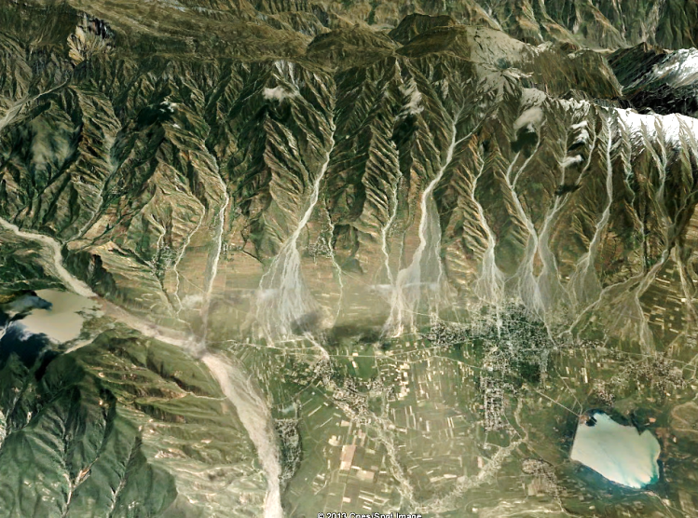
этап № 2 - Прямое дешифрирование – создание карт фактов
Эрозионно-гравитационные процессы, Фархар, Таджикистан.
Карст, соляной диапир Ходжа-Мумын, Таджикистан
Водокаменные горные сели вблизи кишлака Муминабад, Таджикистан.
По материалам LandSat ETM+ (564) и OrbView-3

Slide 12
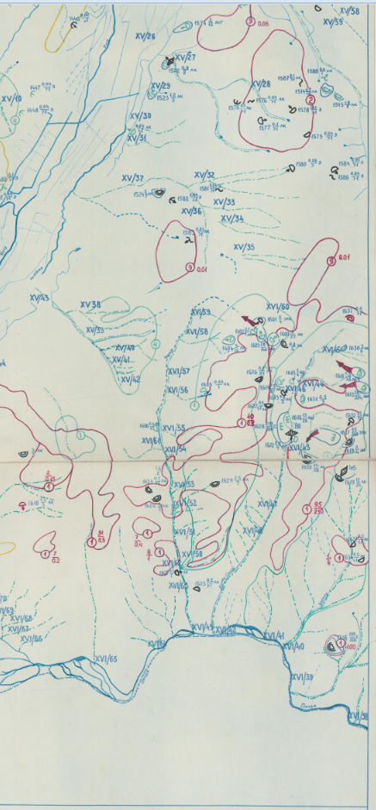
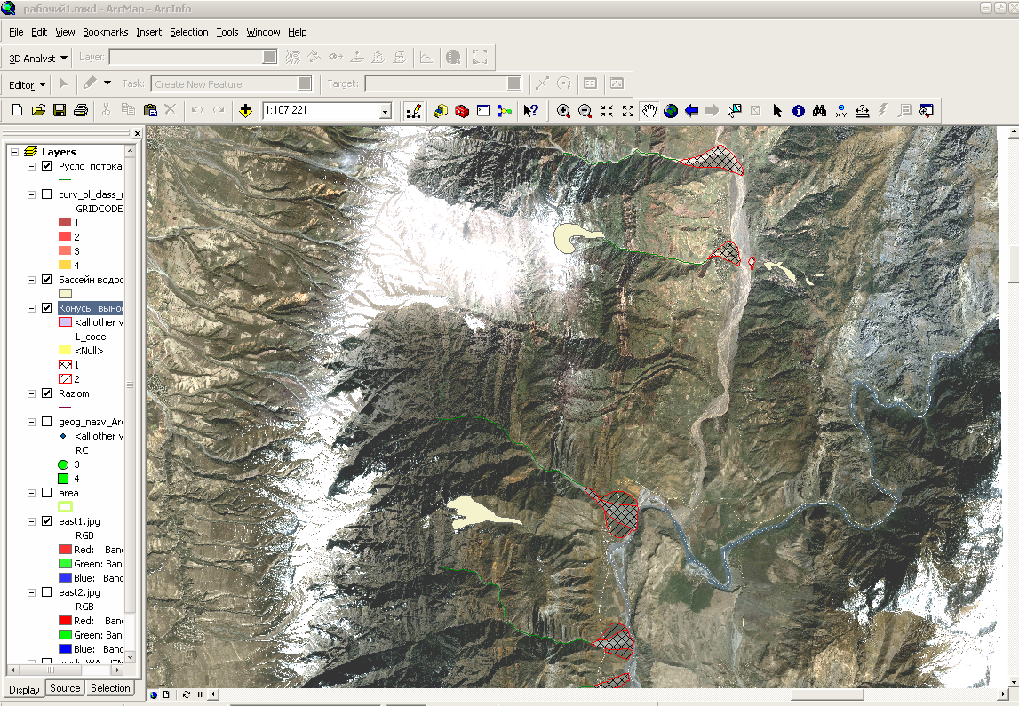
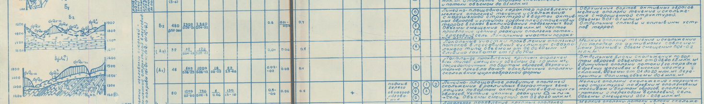
этап № 2 - Прямое дешифрирование – создание карт фактов

Slide 13
этап № 2 - пополнение базы данных
Данные дистанционного зондирования
Цифровая модель рельефа (DEM)
Георастр - геологические, инженерно- геологические карты
Специализированные карты по видам геологических опасностей
Каталоги Главупр Геологии, КЧС Гидромета РТ
Георастр:
топография, землепользование, растительность
исходные данные
БАЗА ДАННЫХ
Tajik-Afghan Poverty Reduction Initiative (TAPRI)
Производные данные
Карты морфометрических характеристик
Карты распределения плотностей процессообразующих и контролирующих факторов
Карты фактов прямого дешифрорования

Slide 14
этап № 3 - отбор признаков, моделирование, построение предварительных карт
Технологическая схема обработки данных для моделирования приведена в отчете -
https://vsegei.academia.edu/VictorSnezhko?notification_code=OYLtbVbt
Notes:
Карты (модели) устойчивости геологической среды, получены на основе расчета значимых для развития опасных процессов морфометрических характеристик рельефа, гидрологических, метеорологических, почвено-растительных компонент, а так же базовых характеристик строения региона. Для каждого анализируемого процесса составлялись таблицы значимых факторов с указанием источников первичной информации и методологических приемов получения нужных характеристик.

Slide 15
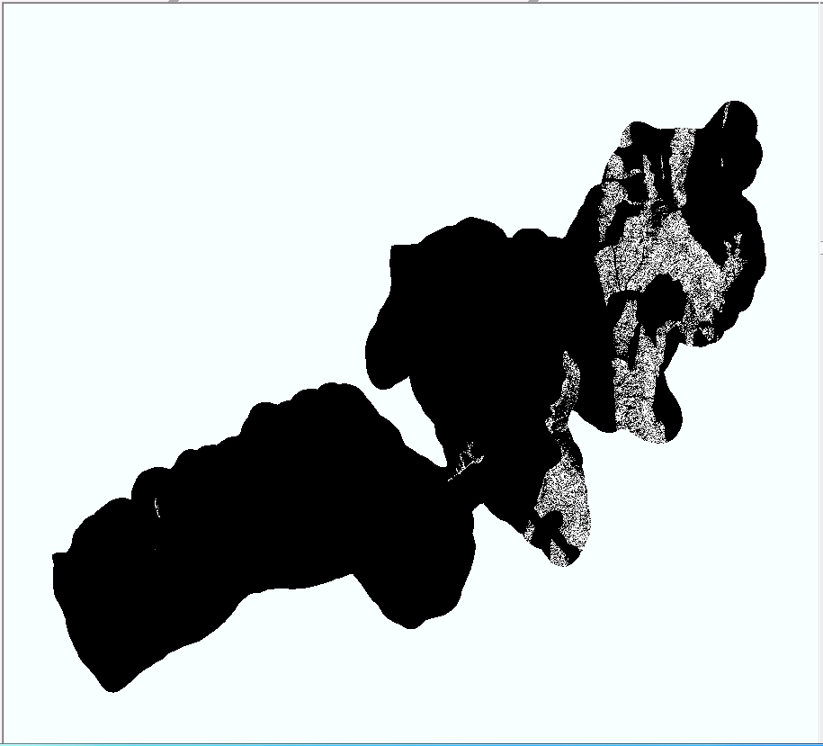
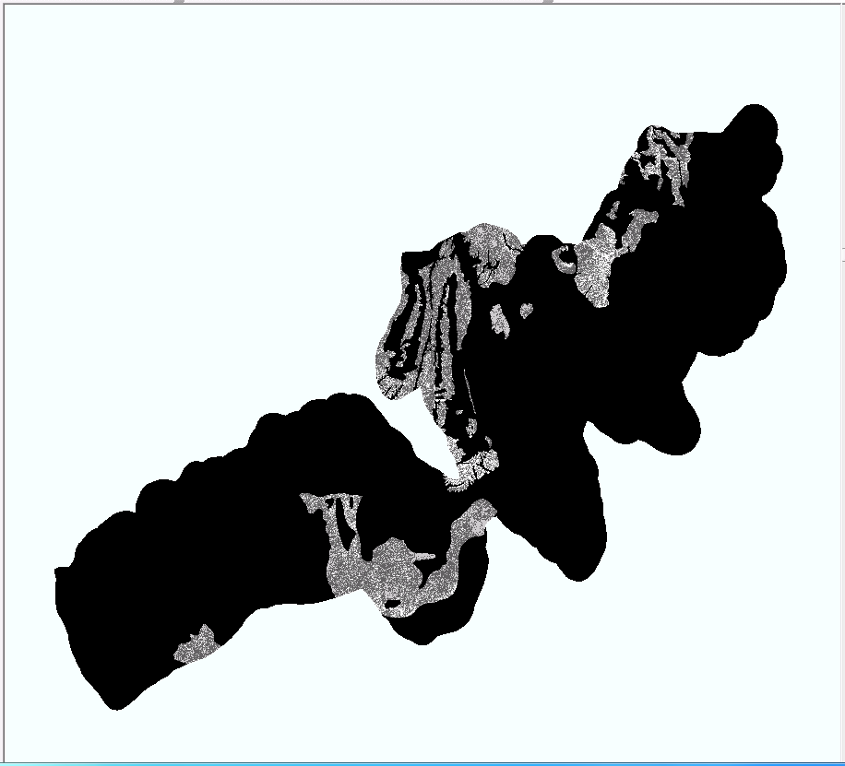
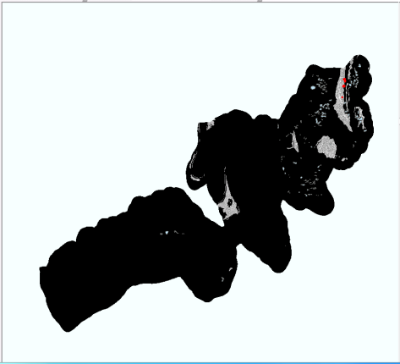
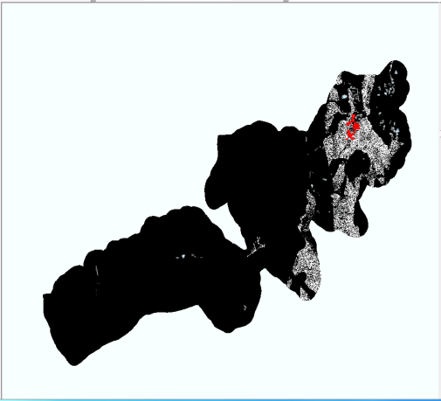
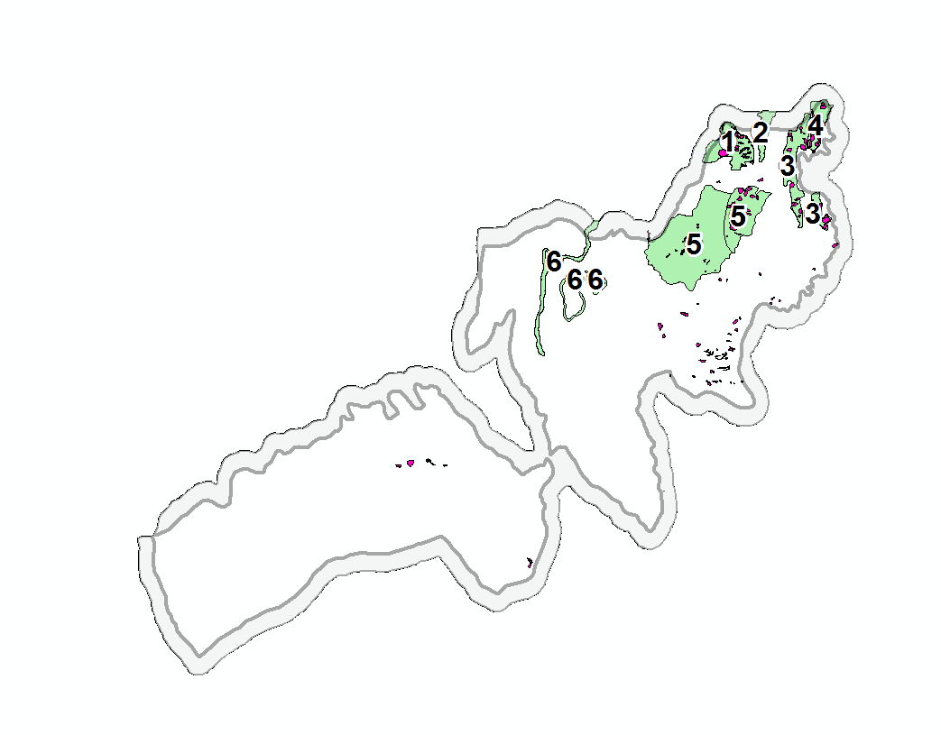
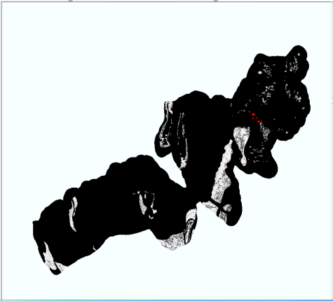
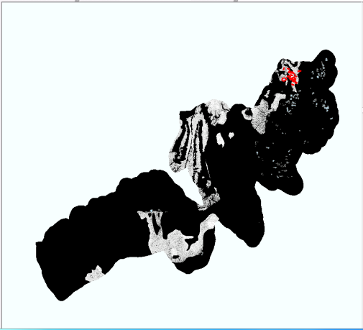

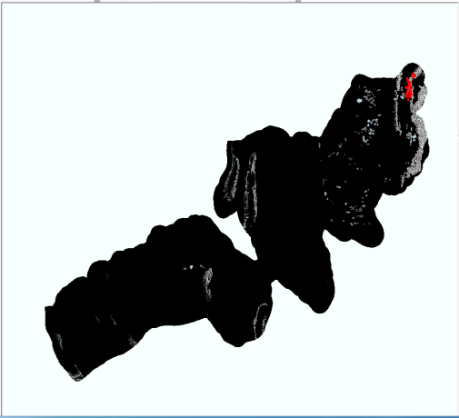
этап № 3 - отбор признаков, моделирование, построение предварительных карт
Интерактивная классификация c обучением -
распределение выделенных классов
5а
3
2
5б
3
4
обучающие выборки создавались на основе карты фактов и парагенетических ассоциаций типичных и наиболее опасных проявлений оползней (по материалам Лим В.В., Ищук Н.Р, Винченко Н.С)

Slide 16
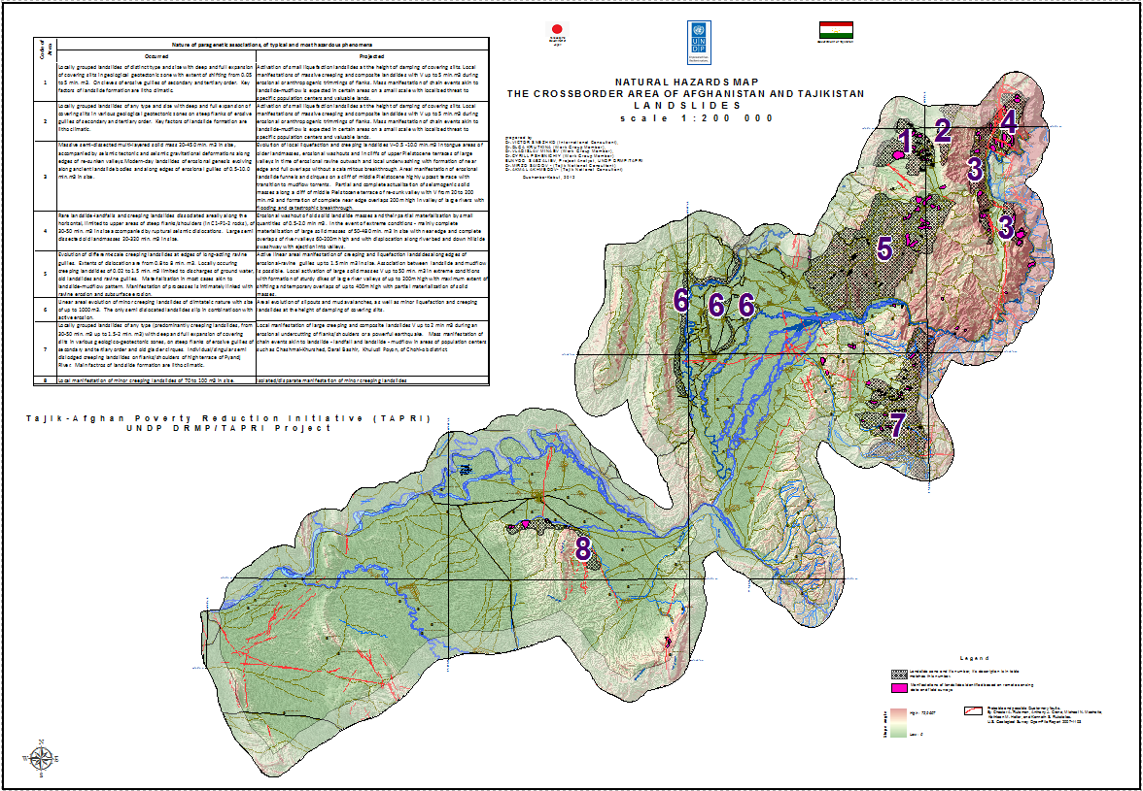
этап № 3 - отбор признаков, моделирование, построение предварительных карт
Предварительная карта оценки устойчивости территории к оползневым процессам

Slide 17
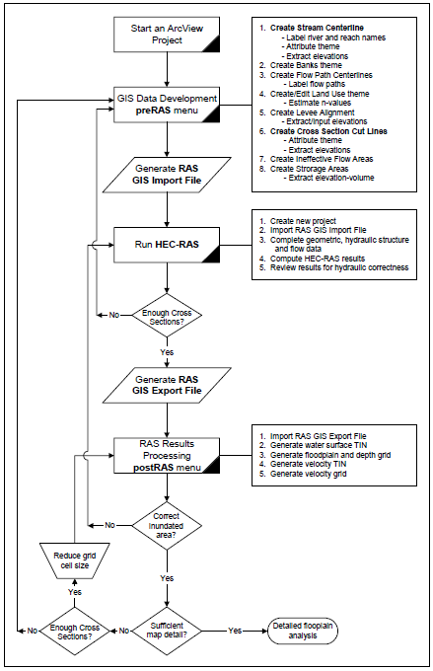
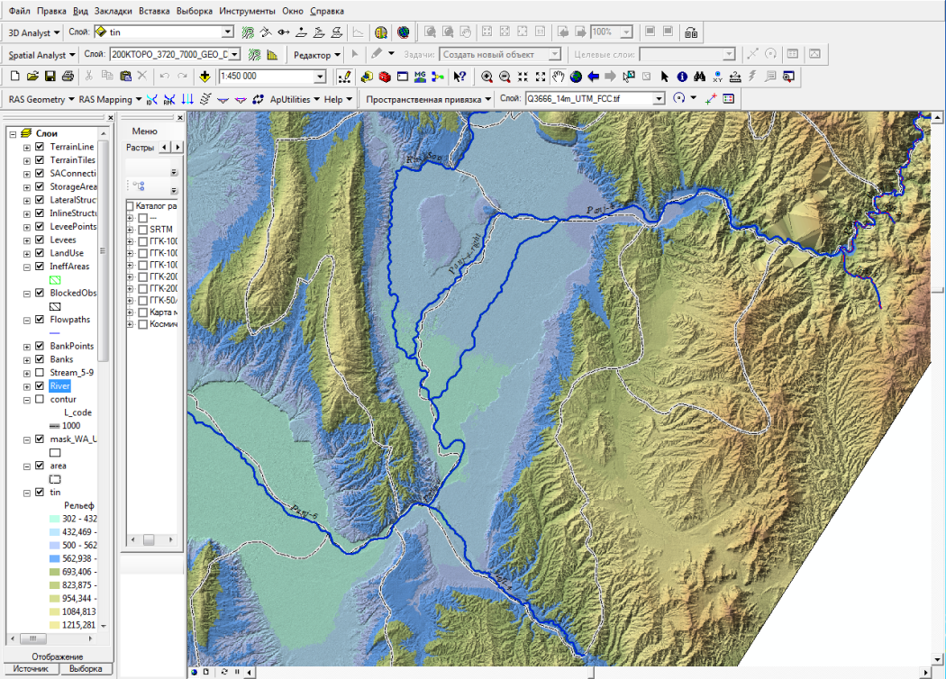

Наводнения
Основа -«Final Flood Hazard Map of Afghanistan, v#2, NATO C3 Agency, CAT 6 – Geo Team, AFG-FHM v2, by Jose M.S. BALSINHAS, Emlyn HAGEN, к которой с сохранением авторских принципов оценки и частичным использованием моделирования по HEC-GEORAS была достроена Таджикская часть. Верифицировалась карта путем дешифрирования наводнения 2005г.
Notes:
Hydrologic Engineering Centers River Analysis System (HEC-RAS)

Slide 18


Сейсмичность
МСК64 – Меркали - Пиковые ускорения
Пересчет пиковых ускорений грунта (использованных при создании карты на афганскую территорию) в баллы интенсивности по 12 балльной шкале, используемой при сейсмическом районировании в Таджикистане (МСК-64) осуществлялся в соответствии с таблицей US Federal Emergency Management Agency (Identifying Hazards and Estimating Losses - FEMA #386-2). Далее баллы шкалы Меркалли приравнивались к шкале MSK-64 (согласно ГОСТ Р53166-2008 «Качественные шкалы Меркалли и MSK-64 практически одинаковы»).
Для оценки территории по уровню сейсмической опасности использовались апробированные материалы: для территории Республики Таджикистан - «Карта общего сейсмического районирования Таджикистана, масштаба 1:2000000», для территории Исламской Республики Афганистан – «Preliminary Earthquake Hazard Map of Afghanistan, of estimated peak ground-acceleration (PGA), масштаба 1:2000000, USGS Open-File Report 2007–1137». Сводная карта по территории исследований выполнена на основе компиляции двух вышеприведенных источников.

Slide 19

этап № 3 – подготовка полевых работ
Анализ предварительных карт, выявление участков для полевого обследованияMultihazard point :
Таджикистан – Шуробод, Московский, Фархар, Сари-Чашма
Афганистан - район н.п. Чохи-Об, Чашман-Хуршед, Янгикала, Мулло-БекМухаммад),
пойма р.Пянж - н.п. Кагни, Чедакишлок, Марказдаркт, район Даркар

Slide 20









этап № 4 - полевые работы, заверка предварительных карт - ТАДЖИКИСТАН
Notes:
Фото Круткиной О.Н.

Slide 21









этап № 4 - полевые работы, заверка предварительных карт - АФГАНИСТАН
Notes:
Фото Снежко В.В. И Саидова М.

Slide 22

этап № 5 - Построение окончательных карт опасностей, комплексная оценка опасности территории целевого района

Slide 23


этап № 5 - Построение окончательных карт опасностей

Slide 24





этап № 5 - Построение окончательных карт опасностей

Slide 25

этап № 5 - Построение окончательных карт опасностей, комплексная оценка опасности территории целевого района

Slide 26


этап № 5 - комплексная оценка опасности территории целевого района

Slide 27
этап № 5 - Построение окончательных карт опасностей, комплексная оценка опасности территории целевого района

Slide 28


этап № 5 - комплексная оценка опасности территории целевого района

Slide 29




этап № 5 - подготовка рекомендаций по смягчению рисков (mitigation)

Slide 30
этап № 5 - Построение окончательных карт опасностей, комплексная оценка опасности территории целевого района, подготовка рекомендаций по смягчению рисков (mitigation)
результаты работ:
7 карт природных опасностей по целевому району на трансграничной территории Таджикистана и Афганистана в масштабе 1:200 000 по процессам – оползни, сели, наводнения, просадки в лессах, эрозия, карст, землетрясения, с сопутствующими схемами и таблицами;
Карта комплексной оценки природных опасностей масштаба 1:200 000
6 схем оценки подверженности населенных пунктов целевого района опасности оползней, селей, наводнений просадок в лессах, эрозии и карста, масштаба 1:600 000
Сводная «Карта оценки населенных пунктов целевого района на трансграничной территории Таджикистана и Афганистана по комплексу процессов» масштаба 1:400 000;
- Каталог, включающий 271 населенный пункт по целевому району на трансграничной территории Таджикистана и Афганистана, содержащий для каждого поселения: суммарную оценку существующей опасности в баллах и раздельную оценку по каждому процессу в категориях опасности;
База данных, объемом более 30Гб, содержащая исходные материалы (в т.ч. материалы дистанционного зондирования Земли, карты, схемы и каталоги в электронном виде), выходные материалы, сформированные в виде проектов ArcGis версии 9.3 и сопровождающиеся персональными базами данных.

